Slide 1





全国公开课系列———
又是缩量反抽
先高抛，后低吸
经传投研
张明科
课程日期
2025/10/20
执业编号
投资顾问
A1120619100001
基金从业
A20250629000895

Slide 2
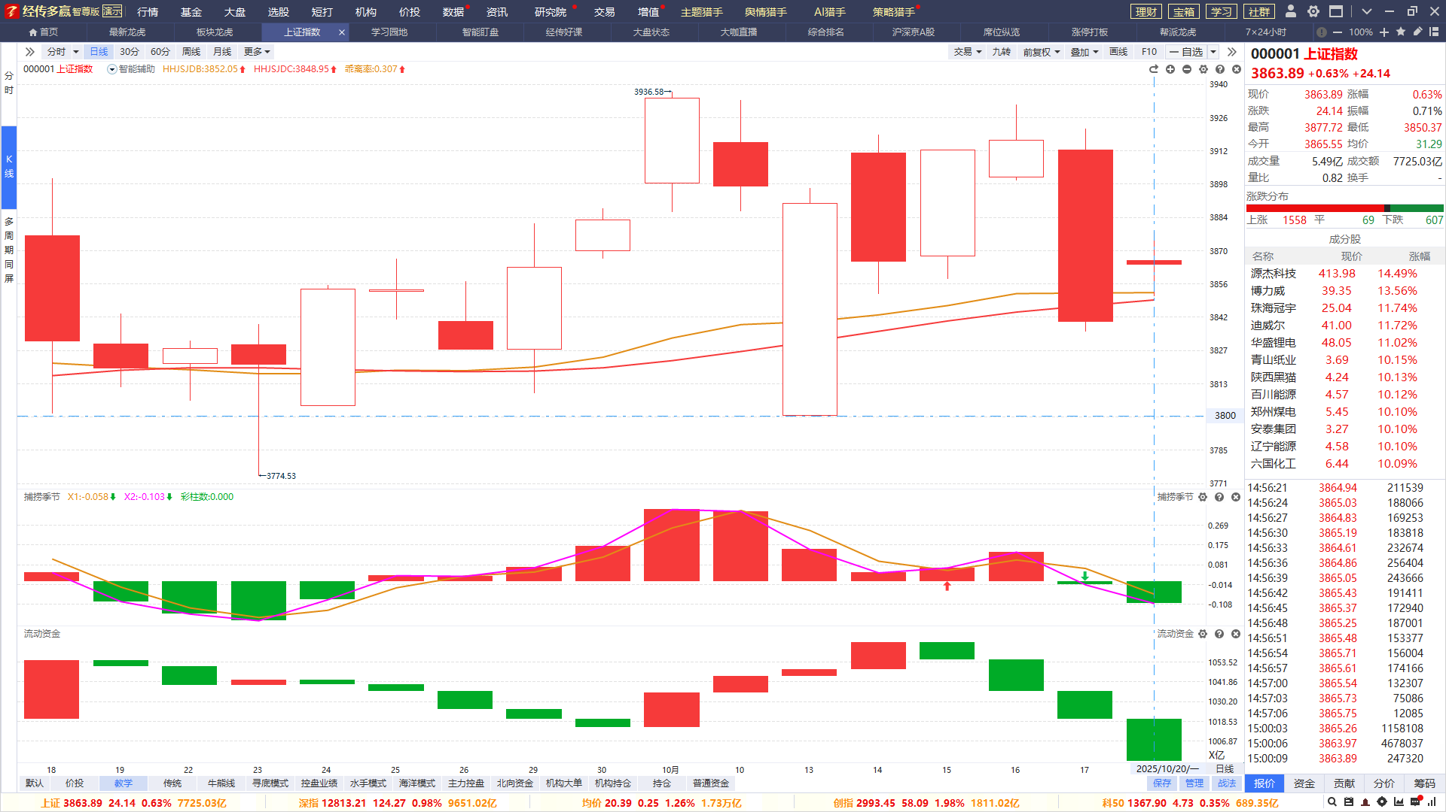
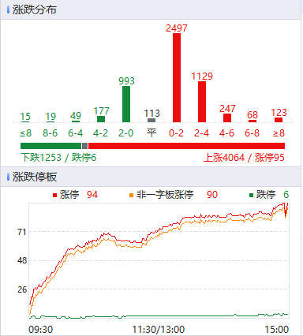
大盘及市场节奏
两市缩量2005亿，无量反抽，反弹机会难持续；
操作思路：震荡格局还没结束，整体蛋糕小，快进快出才是王道；
龙虎整体净买强度和情绪到位，做龙虎股更容易获得市场溢价。

Slide 3
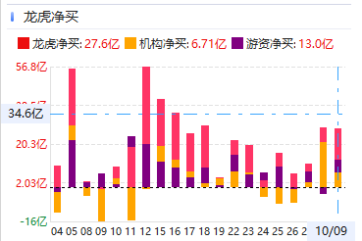
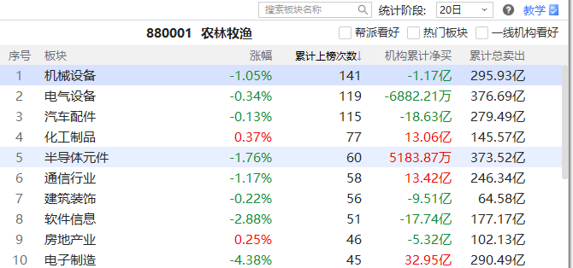
哪个部分最具价值？
 | 大多数人正确 | 大多数人错误
我们正确 | 1 | 2
我们错误 | 3 | 4
龙虎主炒方向，近一月韧性强
市场反复震荡，龙虎逆势进攻
想收获远超市场平均收益？不是人云亦云，而要跟最强者走！

Slide 4
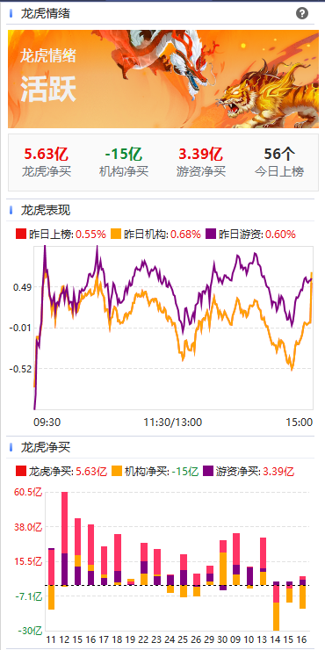
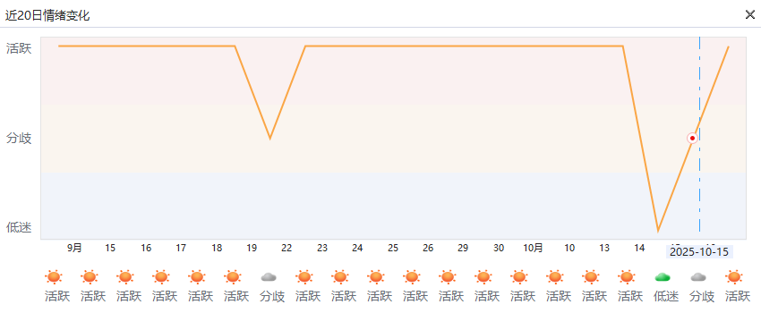
龙虎炒作情绪度强
涨跌停的背后，是游资机构的短线推动为主，
龙虎情绪活跃代表龙虎进攻意见统一，炒作溢价能力强。
情绪3~5日活跃反映进攻性好，一两日不活跃不影响

Slide 5
盘前消息看点
序号 | 消息简要 | 具体消息 | 相关个股/解读
1 |  | 乌克兰总统泽连斯基在会见美国总统特朗普后发表讲话称,防空系统对乌很重要,并决定与美国进行更多合作;愿意接受双边或三边会谈,愿意接受任何能让他们更接近和平的形式。 | 地缘政治短期趋和，黄金下跌
3 | 伊朗谴责以色列违反加沙停火协议 | 当地时间10月18日,伊朗外交部发言人巴加埃发表声明,强烈谴责以色列多次违反加沙地带停火协议,尤其是近日以军对一辆载有巴勒斯坦流离失所者的车辆发动袭击,导致包括7名儿童和2名妇女在内的11人死亡。此外,巴加埃还批评以色列拒绝履行重新开放拉法口岸的承诺。 | 地缘政治长期看难以稳定向好
4 | 十五五支付体系展望 | 中国人民银行支付结算司负责人：建设并完善跨境支付基础设施，持续扩大网络覆盖范围；持续推进跨境支付互联互通，便利跨境资金和人员往来。 | 利好跨境支付（CIPS）
5 | 中国人工智能专利数量占全球60% 成为全球最大人工智能专利拥有国 |  | 人工智能，有的专利或可有可无，但依然是国家支持的长期方向
6 |  | 美东时间10月17日，特朗普在接受美媒采访时突然表示：对中国商品征收高关税的做法，是不可持续的。并确认计划于两周后在韩国见面的消息。 | 美股上涨，也有利于A股周一反抽。

Slide 6
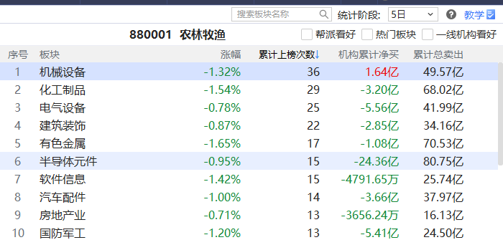
板块看点-龙虎
短打-席位密码-板块龙虎：龙虎累计上榜次数靠前，
游资机构扎堆炒作，易诞生超强势个股/热点
行业：化工、电气设备、有色、汽车配件、机械设备
主题：机器人、化工、汽配、芯片、算力

Slide 7

紫旗回档战法
资金：近10天出龙虎紫旗
(龙虎榜净买入，且有机构参与）
1
紫旗回档示意图
趋势：智能辅助线
跌破辅助线则为战法结束
2
3
买卖点：金叉死叉
有其他资金支持更好
追求进攻型龙虎，拉升调整后的潜力爆发波段

Slide 8


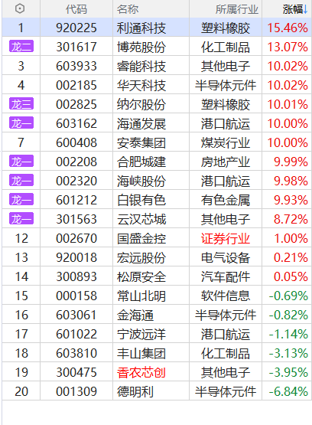
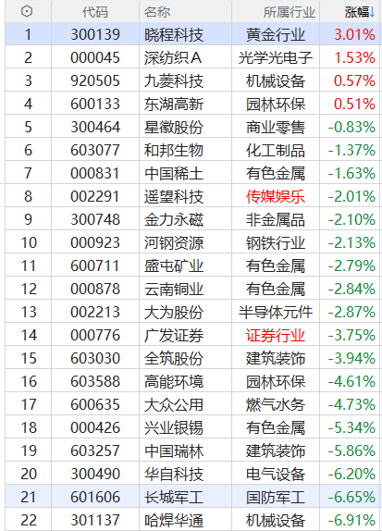
选股条件
盘中
盘后
选择紫旗（机构版以上），寻找金叉「进攻」初期的节奏
直接选「紫旗回档」，死叉3天以上，等待回档的「潜力」股
10月19

Slide 9
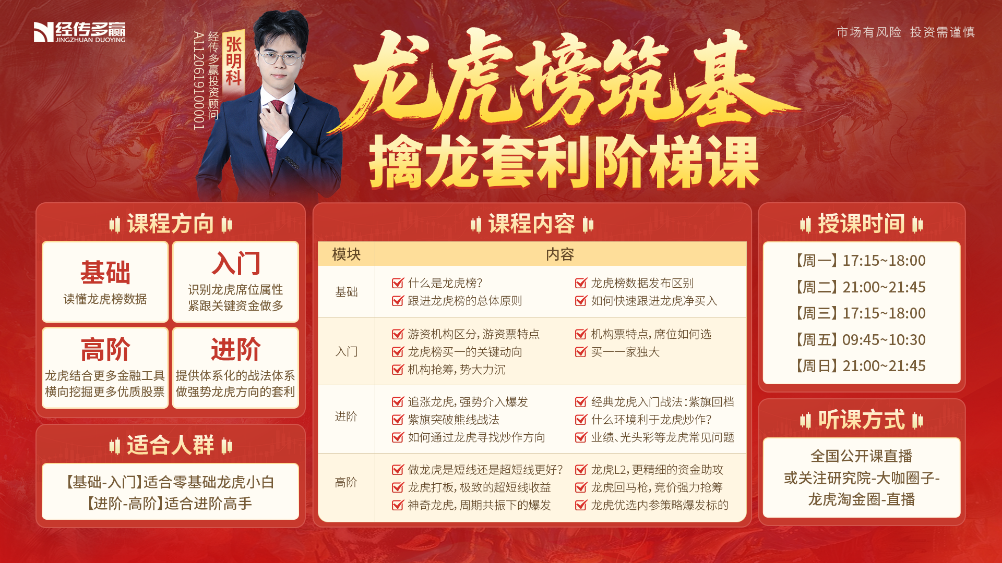

Slide 10
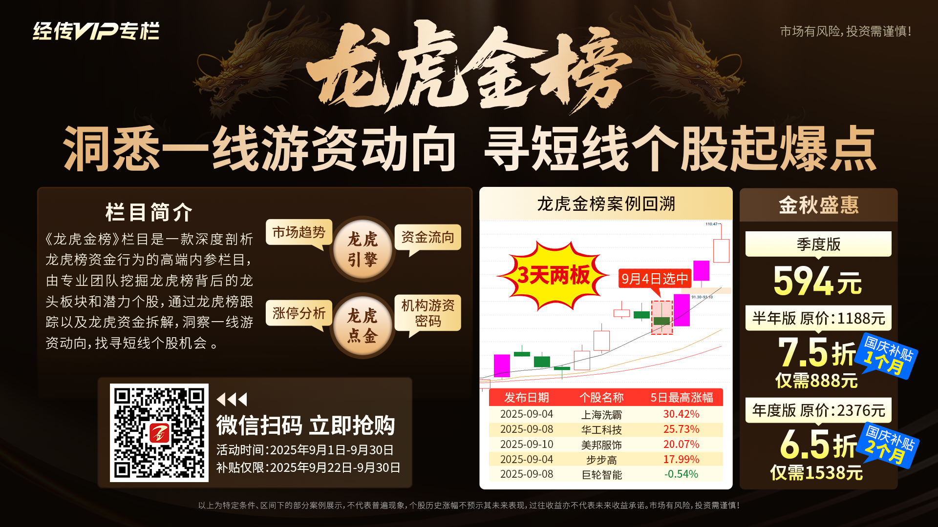
Notes:
https://neican.n8n8.cn/vip-column-h5/column-detail/6

Slide 11
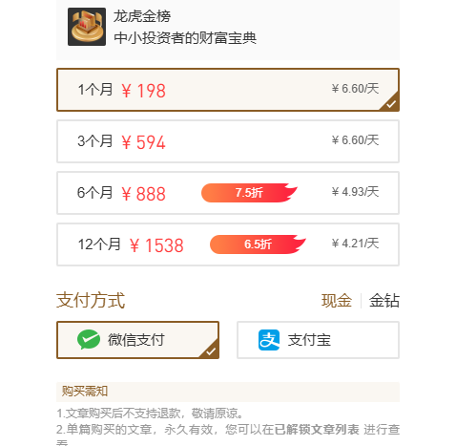

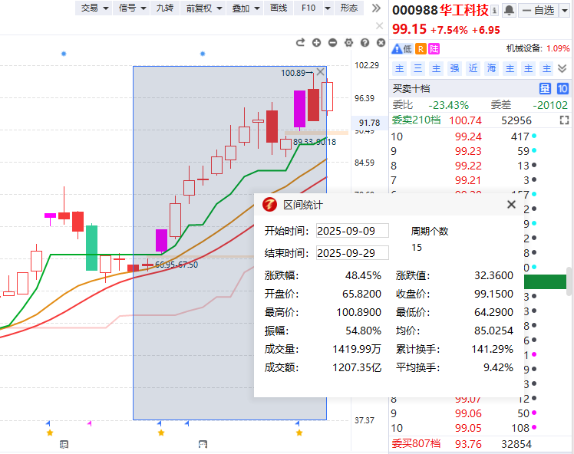
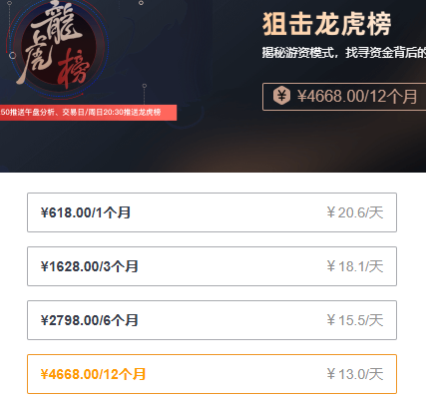

龙虎金榜
某友商
扫码订阅《龙虎金榜》，畅享一周4篇（每篇2个龙虎标的）内容策略服务，助力挖掘更多强势龙虎方向！

Slide 12

Notes:
https://a1.n8n8.cn/pc-page/lhtj?open=renewal&pageId=400000980

